Slide 1
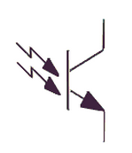
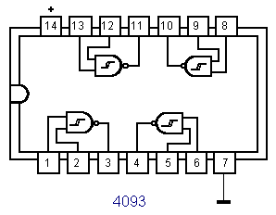
3,3 V
220 Ω
220 Ω
10 kΩ
4,7 kΩ
0 V
220 Ω
IR LED
Raspberry
input pin x
5 V

